Slide 1

生产管理体系工具思维
从“工具使用者”到“系统思考者”，重塑制造端的价值创造逻辑
2026年度生产管理系列培训 | 系统整合 · 流程优化 · 智能决策
Notes:
大家好，欢迎参加本次“生产管理体系工具思维”培训。在当前快速变化的制造业环境中，我们面临着个性化需求激增、成本压力增大、供应链不确定性增加以及技术变革加速等多重挑战。过去那种依赖零散工具和个人经验的管理方式已经难以为继。今天，我们将一起探讨如何完成从“工具使用者”到“系统思考者”的转变，掌握一套系统性的、数据驱动的思维模式，以应对复杂多变的生产环境。

Slide 2

培训大纲
01. 前言：挑战与目标
剖析当下生产管理面临的新挑战，明确构建“体系+工具+思维”三维能力的核心目标，为后续学习奠定方向。
04. 思维升华：从工具到思维
突破工具的表层应用，培养系统性、数据驱动、可视化及持续改善的思维模式，实现管理能力的质的飞跃。
02. 核心体系：思想的罗盘
系统讲解精益生产、六西格玛、精益六西格玛及约束理论的核心逻辑，掌握生产管理的底层思想体系。
05. 实践落地：综合案例分析
以某电子设备制造商的真实改善项目为例，串联体系、工具与思维，完整复盘从问题识别到方案落地的全过程。
03. 核心工具：解决问题的工具箱
聚焦流程效率优化、质量问题解决、设备与现场管理三大场景，深入学习价值流图、8D报告等实用工具方法。
06. 总结与行动倡议
回顾本次培训的核心知识要点，梳理个人与团队的行动清单，将学习成果转化为日常工作中的持续动力。
Notes:
本次培训将分为六个部分。首先，我们将探讨当前生产管理面临的挑战以及本次培训的目标。接着，我们会深入学习精益生产、六西格玛等核心管理体系。然后，我们将系统介绍价值流图、8D报告等实用工具。在此基础上，我们将重点讲解如何培养系统性、数据驱动等高级思维模式。最后，通过一个综合案例，将理论与实践相结合，并进行总结与行动倡议。希望通过这个结构，能帮助大家系统地掌握生产管理的精髓。

Slide 3
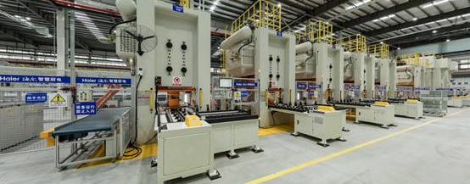
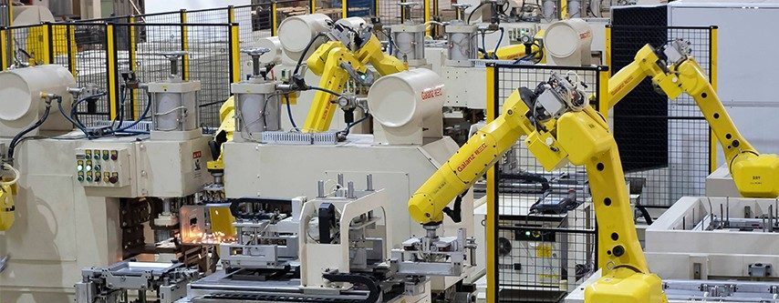
01 前言：挑战与目标
个性化需求激增
成本压力持续
供应链不确定性
技术变革加速
市场转向“大规模定制”，生产线需具备极高柔性与快速响应能力，以满足小批量、多品种的客户需求。
原材料与人力成本上涨挤压利润空间，精细化的成本控制、资源优化配置成为企业生存发展的关键。
地缘政治与突发事件加剧供应链脆弱性，企业必须构建更具韧性的供应体系，提升风险预判与应对能力。
AI、数字孪生等新技术不断涌现，如何有效融合应用，将技术优势转化为管理效能，是当前核心课题。
Notes:
首先，我们来看一下为什么需要改变。在2026年的今天，生产管理正面临四大挑战：第一，客户需求越来越个性化，小批量、多品种成为常态；第二，成本不断攀升，我们必须精打细算；第三，全球供应链充满不确定性，我们需要更强的抗风险能力；第四，新技术层出不穷，我们需要学会驾驭它们。这些挑战共同指向一个结论：我们必须升级我们的管理思维和方法。

Slide 4
01 前言：挑战与目标
本次培训旨在帮助生产管理者建立全新认知框架，核心是构建“体系+工具+思维”的三维能力模型，实现从理念到落地、从工具到文化的全面提升。
体系 (System)：指导思想
工具 (Tool)：实用武器
思维 (Mindset)：核心能力
理解精益生产、六西格玛等主流体系的核心理念，为改善活动提供统一的方法论基础与行动准则。
掌握VSM、SMED、TPM、8D等核心工具，精准匹配生产场景，将抽象理念转化为可落地的改善动作。
培养数据驱动、可视化与持续改善的思维模式，融会贯通体系与工具，以系统性视角解决复杂生产难题。
诊断流程瓶颈
系统性识别生产中的浪费，精准定位效率流失点。
解决具体问题
灵活运用工具包，针对性攻克质量与效率核心问题。
构建改善文化
激发全员参与意识，建立可持续的内生改善机制。
赋能数字转型
驾驭新技术，以数据思维驱动生产管理升级。
Notes:
面对这些挑战，我们的培训目标非常明确：就是帮助大家构建一个“体系、工具、思维”三位一体的能力模型。体系是我们的指导思想，告诉我们为什么做；工具是我们的实用武器，告诉我们怎么做；而思维则是我们的核心能力，决定了我们能走多远。最终，我们希望大家不仅能学会工具，更能形成系统性的思维，成为能够驾驭复杂局面的卓越管理者。

Slide 5
02
核心体系：思想的罗盘
如同航海罗盘指引方向，精益生产、六西格玛、精益六西格玛与约束理论四大思想体系，为生产管理的持续改善锚定了科学的航向，确保每一步优化都有据可依、行之有效。
Notes:
接下来，我们进入第二部分，探讨生产管理的核心体系。这些体系就像航海中的罗盘，为我们指明方向，确保我们的改善活动不会偏离正确的轨道。我们将重点介绍精益生产、六西格玛、精益六西格玛以及约束理论这四种主流思想。

Slide 6
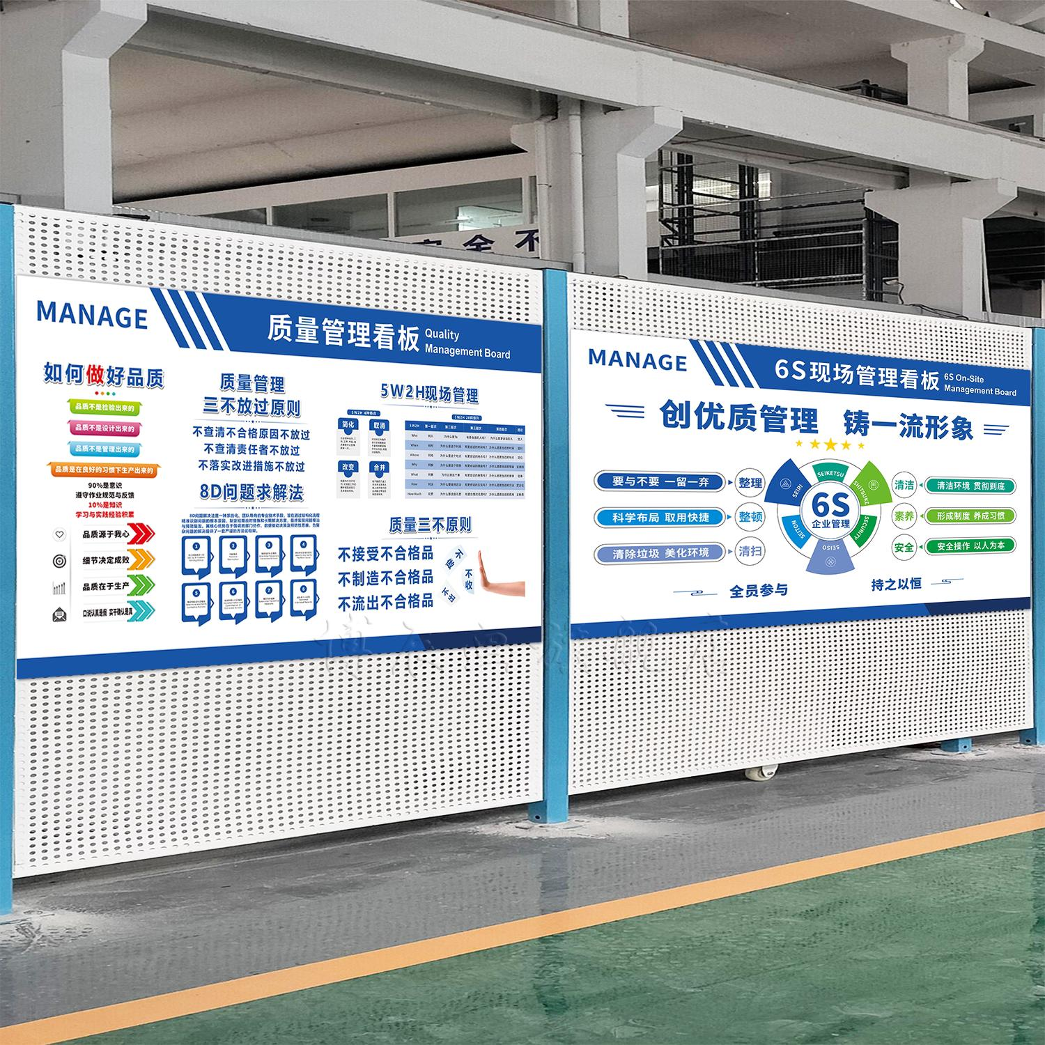
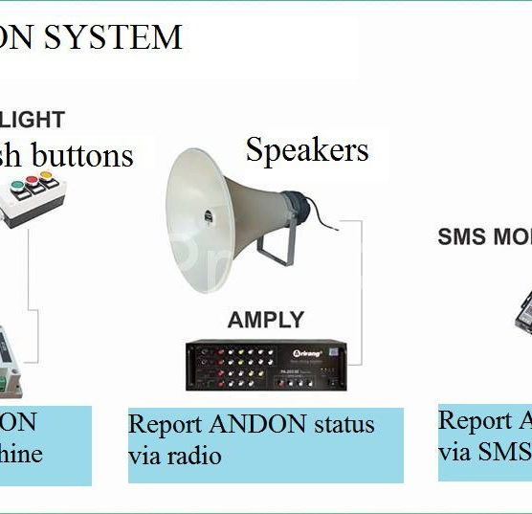
02 核心体系：思想的罗盘
01. 核心理念：消除一切浪费 (Muda)
02. 支柱一：准时化生产 (JIT)
源于丰田生产方式(TPS)，核心是识别并消除八大浪费（过量生产、等待、搬运、过度加工、库存、不必要的动作、缺陷返工、未利用创造力），将资源集中于为客户创造真正价值的活动，构建高效、流动的生产系统。
“在需要的时候，按需要的量，生产所需的产品”。通过看板管理拉动生产，彻底消除过量生产和库存积压，实现生产流程的精准匹配与高效流动。
03. 支柱二：自働化 (Jidoka)
核心目标：持续改善 (Kaizen)
赋予设备和员工“人字旁的自动化”，即异常时自动停止。利用Andon系统快速响应问题，防止不良品流入下工序，从源头保证质量，实现“零缺陷”管理。
通过全员参与的持续改进，打破现状，最终实现高质量、低成本、短交期的完美平衡，确立企业的核心竞争优势。
Notes:
首先是精益生产，它的核心非常简单，就是消除一切浪费。我们常说的八大浪费，比如过量生产、库存积压等，都是精益生产要消灭的目标。它的两大支柱——准时化生产和自働化，分别解决了“生产什么、生产多少”和“如何保证质量”的问题。看板管理和安灯系统就是这些理念的具体体现。精益的目标是实现高质量、低成本和短交期的完美结合。

Slide 7
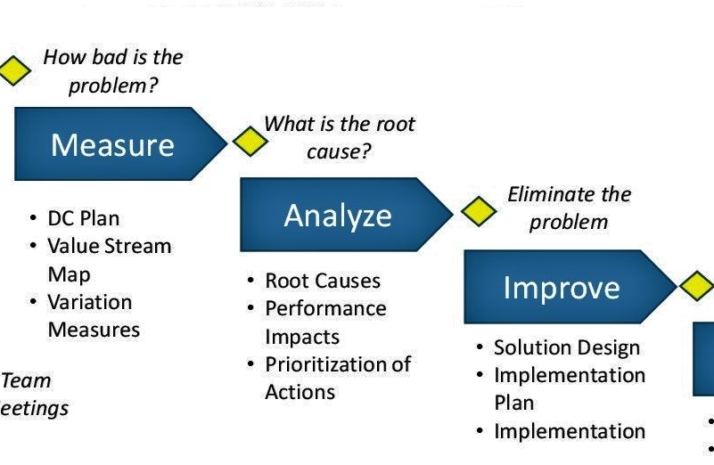
02 核心体系：思想的罗盘
01. 六西格玛 (Six Sigma)
02. 精益六西格玛 (Lean Six Sigma)
核心理念是通过消除过程变异来提高质量，将过程缺陷率严苛地控制在百万分之3.4的水平，以数据驱动决策，减少波动，提升过程的稳定性与可预测性。
优势互补的有机融合
精益生产负责“消除浪费、加速流程”，六西格玛负责“减少变异、提升质量”。二者相辅相成，兼顾速度与精度，共同追求运营系统的卓越表现。
核心方法论：
采用DMAIC（改进流程）与DMADV（设计流程）双模型，从问题定义到最终控制，形成闭环的质量改进体系。
端到端的系统性思维
跳出局部效率的陷阱，从整体流程视角出发，识别并解决根本问题。不仅关注单点优化，更注重全价值链的顺畅流转与质量稳定，实现可持续的业务改进。
Notes:
接下来是六西格玛，它的侧重点在于减少过程中的变异，从而提高质量。它的目标非常量化，就是将缺陷率降到极低的水平。DMAIC是它最经典的改进方法。而精益六西格玛则是将精益和六西格玛的优点结合起来，用精益的速度和六西格玛的精度，共同实现运营卓越。它要求我们不仅要消除浪费，还要保证过程的稳定可靠。

Slide 8
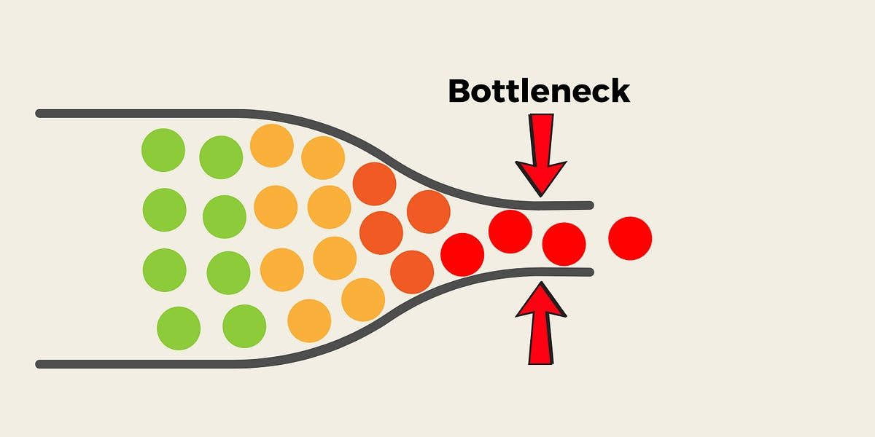
02 核心体系：思想的罗盘
核心方法：五大聚焦步骤循环
01 识别 (Identify)
精准定位制约系统绩效的核心瓶颈，这是改进的起点。
02 挖尽 (Exploit)
充分利用现有瓶颈资源，不增加投资的前提下最大化其产能。
03 迁就 (Subordinate)
调整系统其他非瓶颈环节的节奏，完全配合瓶颈的产出速度。
04 打破 (Elevate)
若瓶颈仍制约系统，采取投资或重组措施提升瓶颈产能。
▍核心理念：系统的“木桶效应”
任何系统都存在制约整体绩效的“瓶颈（约束）”，系统的产出能力并非取决于最强的环节，而是由最薄弱的环节决定。管理的核心不在于修补所有短板，而在于聚焦瓶颈，释放其潜能。
05 回头 (Repeat) & 核心工具 DBR 系统
回到第一步持续改进，避免惰性；运用“鼓-缓冲-绳(DBR)”系统：以瓶颈为“鼓”定节奏，用“缓冲”保护瓶颈，以“绳”控制上游投料，实现系统同步高效运转。
Notes:
约束理论，TOC，告诉我们一个非常朴素但深刻的道理：一个系统的产出，取决于它最薄弱的环节，也就是瓶颈。我们的精力不应该平均分配，而应该聚焦于瓶颈。通过识别、挖尽、迁就、打破和回头这五个步骤，我们可以系统性地提升整个系统的绩效。鼓-缓冲-绳系统就是TOC思想的具体应用，它像一个指挥家，让整个生产系统围绕瓶颈和谐地运转。

Slide 9
03
核心工具：解决问题的工具箱
从流程效率优化、质量根因分析到现场设备管理，掌握系统化的诊断与解决工具，将生产管理的理论认知转化为可落地的行动方案。
Notes:
理解了核心思想，我们还需要实用的工具来解决问题。第三部分，我们将打开我们的“工具箱”，学习一系列强大的生产管理工具。这些工具将帮助我们将理论转化为行动，精准地诊断和解决生产中的各种问题。我们将从流程效率、质量问题解决和设备现场管理三个方面来介绍这些工具。

Slide 10
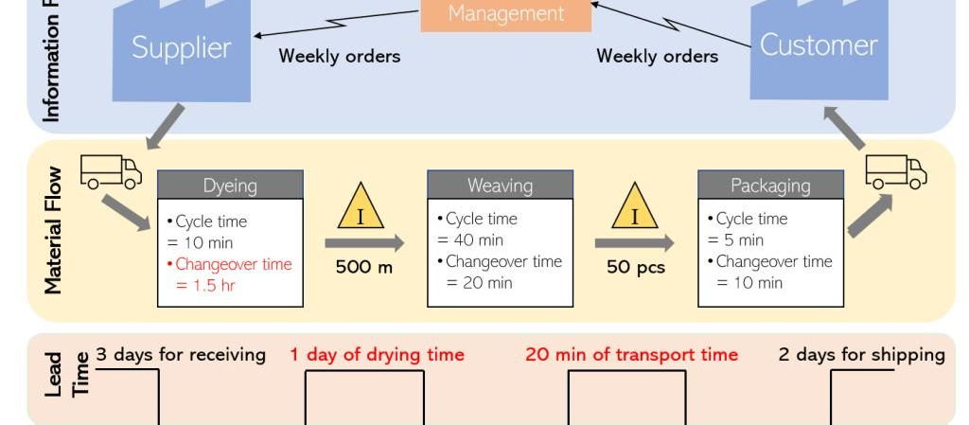
03 核心工具：解决问题的工具箱
流程与效率工具：价值流图 (VSM)
VSM是诊断系统的“X光片”，它将从原材料到成品交付的全流程可视化，帮助团队精准识别信息流与物料流中的各类浪费，是精益改善的起点。
标准化绘制四步法
从绘制现状图收集数据，到识别八大浪费，再基于精益原则设计理想的未来状态图，最后制定具体的行动计划，形成“现状-分析-规划-行动”的闭环逻辑。
实战案例：汽车零部件企业流程优化
通过VSM分析，将工序间在制品从800件降至100件，等待时间缩减超24小时，整体交付周期成功缩短30%，大幅提升了资金周转效率。
Notes:
首先是价值流图，VSM。它就像是给我们的生产流程拍一张X光片，让我们能清晰地看到物料和信息是如何流动的，哪里存在浪费。通过绘制现状图、识别浪费、设计未来图和制定行动计划这四步，我们可以系统性地规划改善路径。比如案例中提到的，通过VSM分析，企业找到了库存浪费的根源，并成功将交付周期缩短了30%。

Slide 11
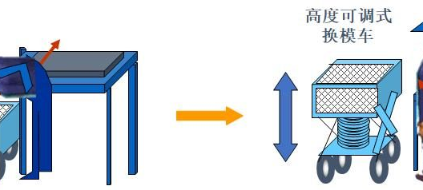
03 核心工具：解决问题的工具箱
快速换模 (SMED)：生产柔性的关键
核心目的是将设备换型时间大幅压缩至10分钟以内，从而提高设备的柔性生产能力，让工厂能够高效适应小批量、多品种的现代市场需求。
01. 严格区分“内/外”作业
将必须停机才能进行的“内部作业”与设备运行时即可操作的“外部作业”彻底分离，杜绝停机等待浪费。
实战成效：注塑机换线效率飞跃
02. 内转外优化
通过流程分析与工具改良，尽最大可能将原本需要停机的内部作业转化为可并行的外部作业。
03. 简化与标准化
采用标准化工装夹具、快速锁紧装置，简化操作步骤，消除一切不必要的调整动作。
换线时间优化
90m → 25m
月增有效工时
+20h
Notes:
接下来是快速换模，SMED。它的目标是把设备换型时间压缩到极致，最好是10分钟以内。核心原则很简单：第一，把换模工作分成机器停着才能干的“内部作业”和机器运行时就能干的“外部作业”；第二，想尽办法把内部作业变成外部作业；第三，不断优化剩下的内外作业。一个经典的案例是，某注塑机通过SMED，将换线时间从90分钟缩短到25分钟，极大地提升了设备利用率。

Slide 12
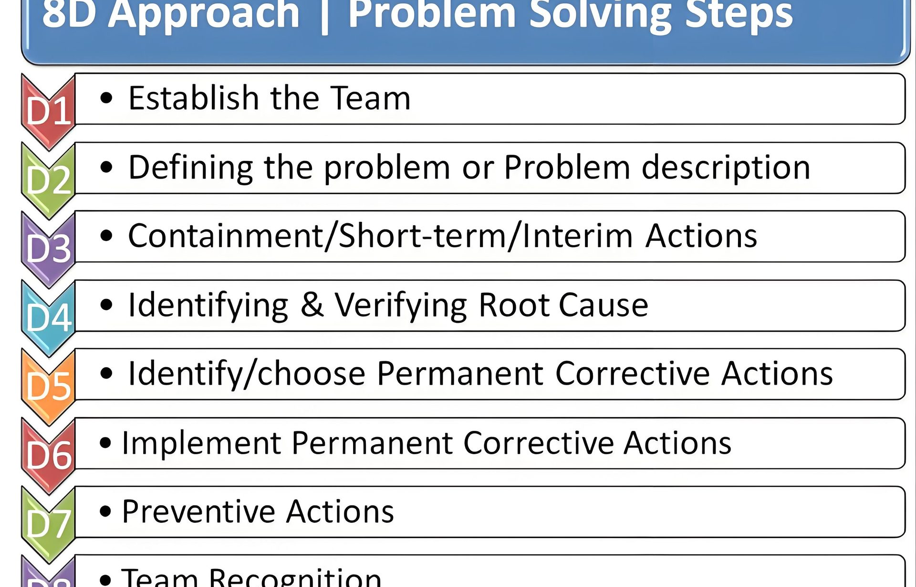
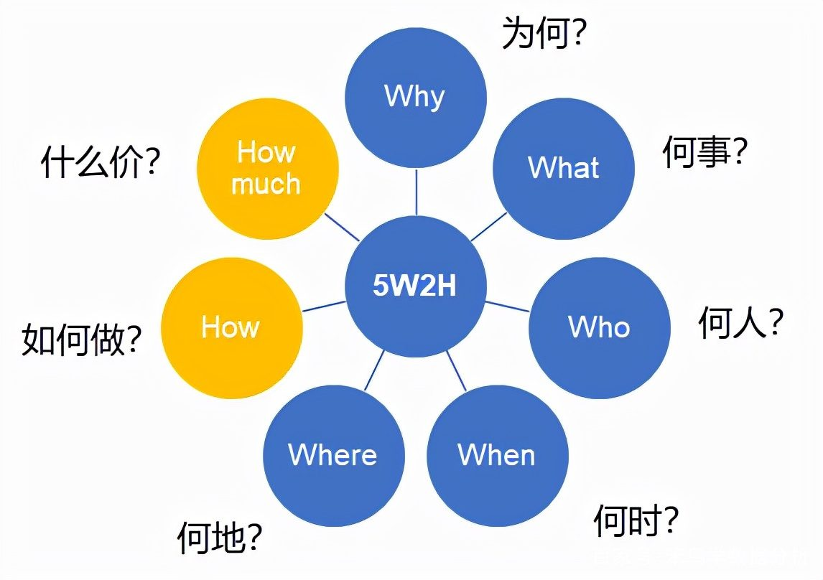
03 核心工具：解决问题的工具箱
质量与问题解决工具：8D报告—— 一种系统性的团队问题解决方法，旨在通过结构化的八大步骤，彻底解决重大质量问题，防止问题再发生，保护客户利益并提升团队协作效率。
关键核心步骤拆解
D0-D3：控制事态与精准描述
优先实施紧急措施保护客户，迅速组建跨职能团队，并用5W2H工具全面界定问题边界，落实有效的临时遏制措施以止损。
D4-D8：根因根治与长效预防
利用5Why、鱼骨图深挖根本原因，制定并验证永久纠正措施，固化为SOP或更新FMEA，最后表彰团队，沉淀组织经验。
完整闭环的8D流程
从D0紧急反应到D8团队表彰，形成标准化的问题解决闭环，确保每一个环节都有据可依、责任到人，让质量改进有迹可循。
D2环节的关键支撑：5W2H法
在描述问题阶段，通过“何人、何事、何时、何地、为何、如何、多少”七个维度，全方位还原问题现场，精准定位问题本质，为后续根因分析奠定坚实基础。
Notes:
在质量问题解决方面，8D报告是一个非常强大的工具。它提供了一个结构化的、团队协作的问题解决流程。从D0的紧急措施保护客户，到D8的团队表彰，每一步都环环相扣，确保问题不仅被解决，而且能防止再次发生。特别是在D2环节，我们常用5W2H方法来精准描述问题；在D4环节，会用到后面要讲的鱼骨图和5Why来深挖根本原因。

Slide 13
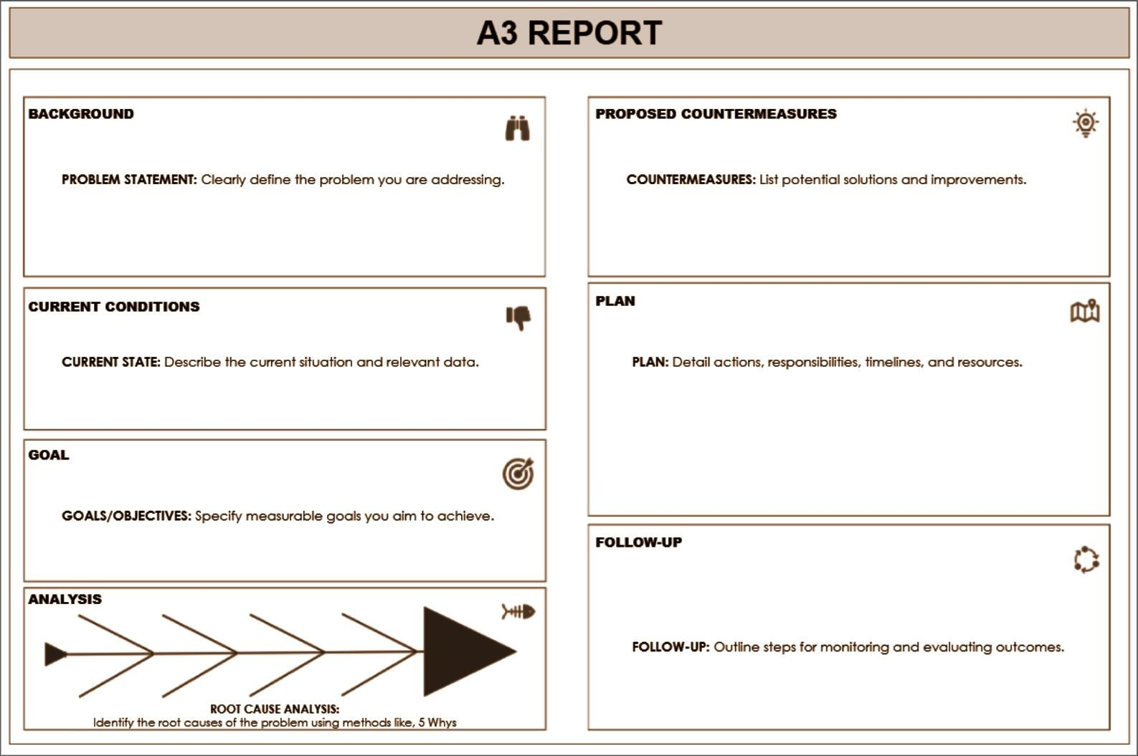
03 核心工具：解决问题的工具箱
工具定义：结构化的一页纸智慧
遵循PDCA循环的思维框架，将背景、现状、分析、对策及跟进浓缩于单页，不仅是报告工具，更是倒逼深度思考、对齐认知的管理方法。
01 洞察与分析阶段
明确问题背景与重要性，用数据还原现状；量化陈述问题，并通过5Why或鱼骨图深挖根本原因，确保分析精准。
02 行动与闭环阶段
设定可量化的改善目标，制定具体对策与行动计划，明确时间节点与责任人；最后验证实施结果并标准化，形成知识沉淀。
图示为标准A3报告一页纸模板，它将复杂的问题解决过程结构化，强制思考者聚焦核心信息，是精益管理中高效的沟通与决策载体。
0.6%
订单错误率终值
物流订单优化实战
某物流公司通过A3分析锁定73%的错误源于手动录入，推行标准化在线表单后，错误率从4.7%大幅下降，成效显著。
Notes:
A3报告是丰田发明的一种非常高效的沟通和问题解决工具。它要求你把一个复杂的问题，从背景、现状、分析到解决方案，全部浓缩在一张A3纸上。这种形式强迫你进行结构化思考，抓住问题的核心。它不仅是一个报告工具，更是一种思维训练。通过A3报告，我们可以清晰地展示问题、分析原因、制定计划并跟踪结果，非常适合用于跨部门沟通和向上汇报。

Slide 14
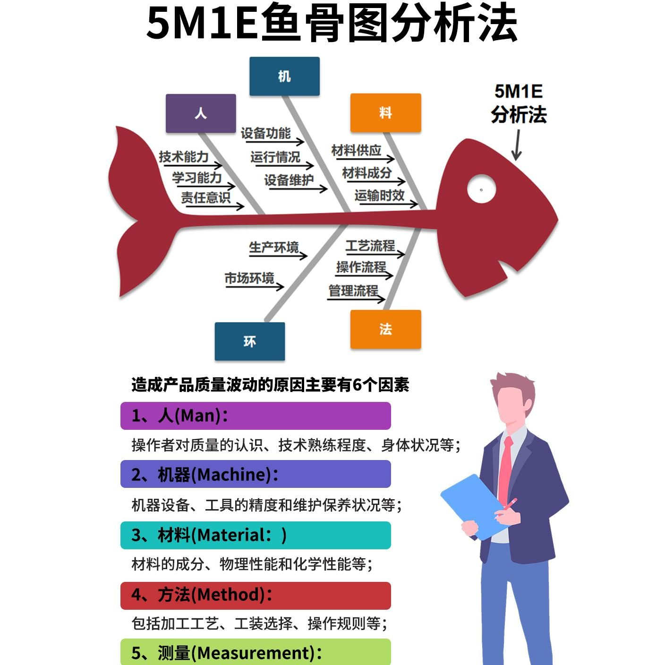
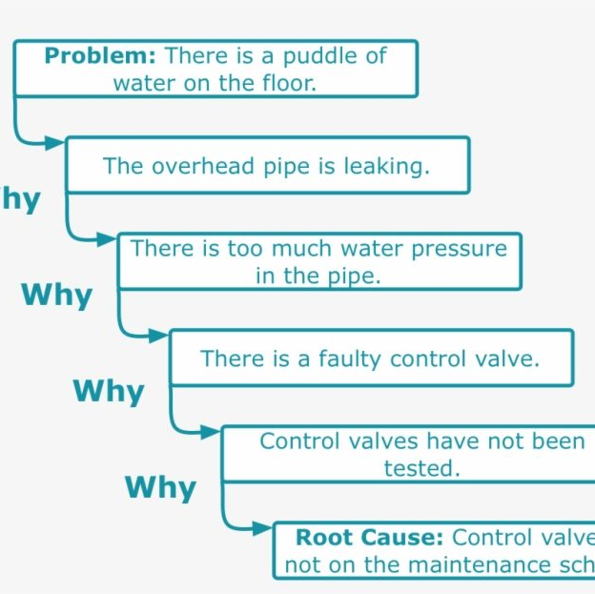
03 核心工具：解决问题的工具箱
鱼骨图 (Fishbone Diagram)
目的：按人、机、料、法、环、测（5M1E）六大维度分类分析，层层分解以寻找潜在原因。
作用：发散思维，全面罗列问题的所有可能成因，避免遗漏。
5Why 分析法
目的：对核心问题连续追问五个“为什么”，剥离表面现象，层层深入直至找到问题的根本原因。
作用：聚焦关键路径，对核心成因进行深度挖掘，直击问题本质。
也被称为“石川图”或“因果图”，因其形状像鱼的骨架而得名，是结构化分析问题原因的基础工具。
源于丰田生产系统的经典工具，强调“打破砂锅问到底”的思维方式，常用于解决单一、具体的核心问题。
协同应用：广度与深度的完美结合— 鱼骨图负责“广撒网”，全面排查可能的原因；5Why负责“深钻探”，聚焦关键链条挖掘根本，二者结合能高效定位问题核心。
Notes:
鱼骨图和5Why是挖掘问题根本原因的黄金搭档。鱼骨图，也叫石川图，像鱼骨一样，帮助我们从人、机、料、法、环、测六个方面全面地寻找可能的原因，确保我们不会遗漏任何一个方向。而5Why分析法则像一把钻，对一个关键原因连续追问五个为什么，直到找到问题的根源。一个负责广度，一个负责深度，结合使用威力无穷。

Slide 15
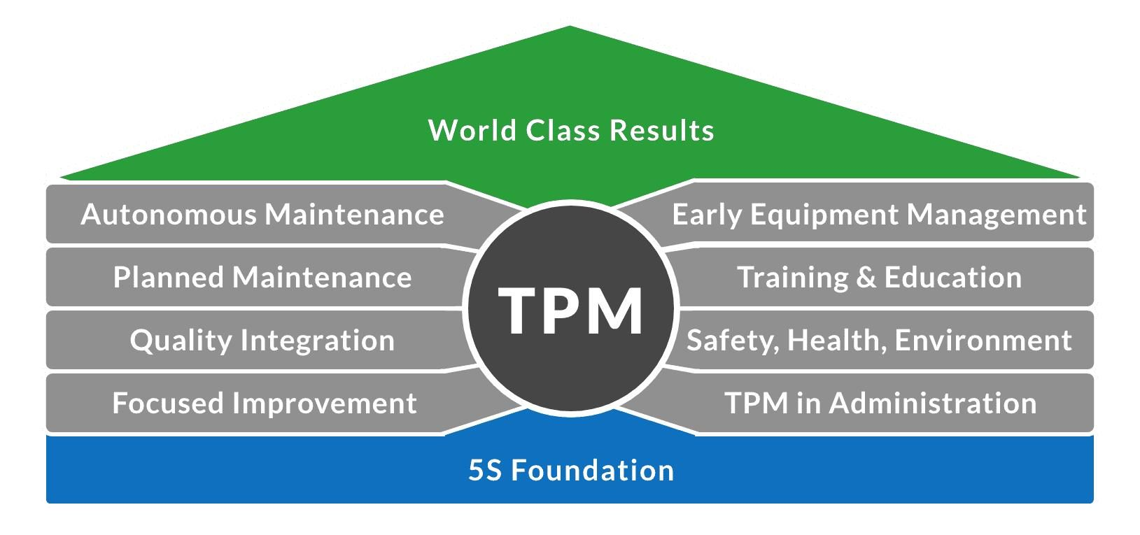
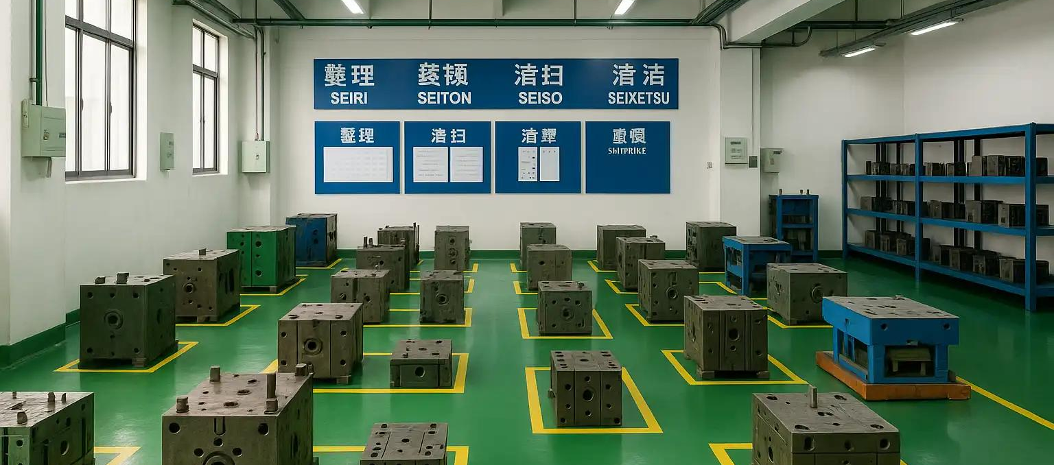
03 核心工具：解决问题的工具箱
全员生产维护 (TPM)：设备效率的最大化
5S管理：高效现场的基石
通过全员参与，以“零故障、零不良、零事故”为目标，提升设备综合效率(OEE)。核心在于操作人员的自主维护与维修部门的专业维护相结合，并针对慢性损失进行专项个别改善，建立设备全生命周期管理体系。
打造整洁、有序、安全的工作环境，提升效率与质量。通过整理(Seiri)、整顿(Seiton)、清扫(Seiso)、清洁(Seiketsu)、素养(Shitsuke)五个步骤，培养员工规范意识，是TPM实施的基础，两者相辅相成，共同构建精益现场。
Notes:
最后，我们来看看设备和现场管理的两大基石：TPM和5S。TPM，全员生产维护，强调设备不是维修工的事，而是每一位操作者的责任。通过自主维护和专业维护相结合，最大限度地提高设备综合效率OEE。而5S管理，则是打造高效现场的基础，通过整理、整顿、清扫、清洁、素养这五个步骤，创造一个整洁、有序、安全的工作环境。5S是TPM的基础，两者相辅相成。

Slide 16
04
思维升华：从工具到思维
跳出工具的使用局限，培养系统性、数据驱动、可视化与持续改善的核心思维模式，
实现从执行层操作到战略层思考的关键跨越。
Notes:
掌握了体系和工具，我们就完成了从“工具使用者”到“系统思考者”的第一步。但真正的升华在于思维层面。第四部分，我们将探讨如何培养四种关键的思维模式：系统性思维、数据驱动思维、可视化思维和持续改善思维。这将决定我们能否真正驾驭这些工具，解决更复杂的问题。

Slide 17
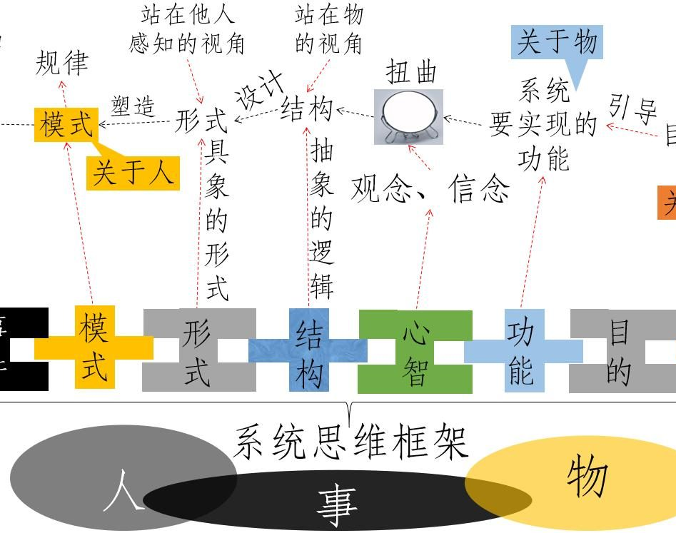
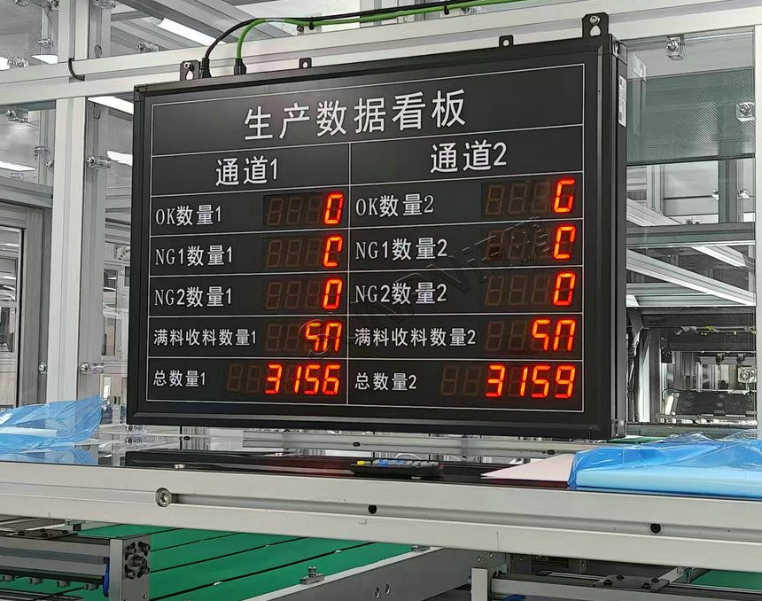
04 思维升华：从工具到思维
系统性思维
不再孤立看待问题，将生产流程视为相互关联的系统，深刻理解局部变化对整体效率与成本的影响，以全局视角统筹优化。
数据驱动思维
摒弃主观经验与直觉判断，将客观数据作为决策核心依据，用可量化的指标描述现状、评估成果，实现科学管理。
端到端审视：运用价值流图(VSM)梳理全流程，识别浪费与非增值环节，强制建立全局视野，而非局限于单一工序的优化。
量化一切要素：将生产中的关键要素（如OEE、不良率、周转时间）转化为数字指标，让问题显性化，为决策提供精准支撑。
聚焦瓶颈与副作用：基于约束理论(TOC)锁定系统短板，同时预判改善措施对上下游的连锁反应，避免局部最优导致的整体失衡。
善用工具赋能：利用SPC监控过程稳定性，结合MES、IoT等数字化系统实时采集分析数据，从被动应对转向主动预测与管理。
Notes:
首先是系统性思维。这意味着我们要跳出自己的工序，从整个价值流的角度看问题。比如，一个工序的效率提升，如果导致了下游的库存积压，那就不是真正的改善。其次是数据驱动思维。我们要养成用数据说话的习惯，用OEE、不良率这些量化指标来评估现状和成果，而不是凭感觉。可视化的生产看板就是数据驱动思维的直观体现。

Slide 18
04 思维升华：从工具到思维
可视化思维 (Visual Thinking)
持续改善思维 (Kaizen Thinking)
将复杂的信息和流程转化为直观的图形，化繁为简，让问题、状态和潜在风险一目了然，帮助团队快速理解、沟通和决策。
坚信“没有完美的流程，只有不断改进的流程”。改善不是一次性的运动，而是融入日常工作的一部分，是每个人的责任与习惯。
培养路径：绘制价值流图梳理流程；建立可视化看板展示关键信息；运用A3报告，以一页纸清晰呈现问题解决的全过程，让思维“看得见”。
落地关键：鼓励全员参与，让一线员工成为主角；庆祝每一个微小的成功，认可改进行为；将成功经验标准化为SOP，固化成果并持续迭代。
核心洞察：从依赖工具的使用，进阶到构建可视化的认知框架与持续改善的行为模式，是实现管理效能质变的关键。
Notes:
第三是可视化思维。我们大脑对图形的理解远快于文字。价值流图、看板、A3报告都是可视化思维的工具，它们能让问题“自己说话”。最后，也是最重要的，是持续改善思维，也就是Kaizen。改善不是一蹴而就的，而是融入日常工作的点点滴滴。我们要鼓励每个人都参与进来，庆祝每一个小进步，并把成功的经验固化下来，形成持续改进的良性循环。

Slide 19
05
实践落地：综合案例分析
深入剖析电子设备制造商的综合改善项目，拆解从交付周期优化、库存压降，到质量体系重构的全流程实践路径，见证理论方法转化为真实商业价值的完整过程。
Notes:
理论讲了很多，现在我们来看一个真实的案例，看看这些体系、工具和思维是如何在实践中应用的。第五部分，我们将分析一个电子设备制造商的综合改善项目，看他们是如何一步步解决交付周期长、库存高、质量不稳定等问题的。

Slide 20
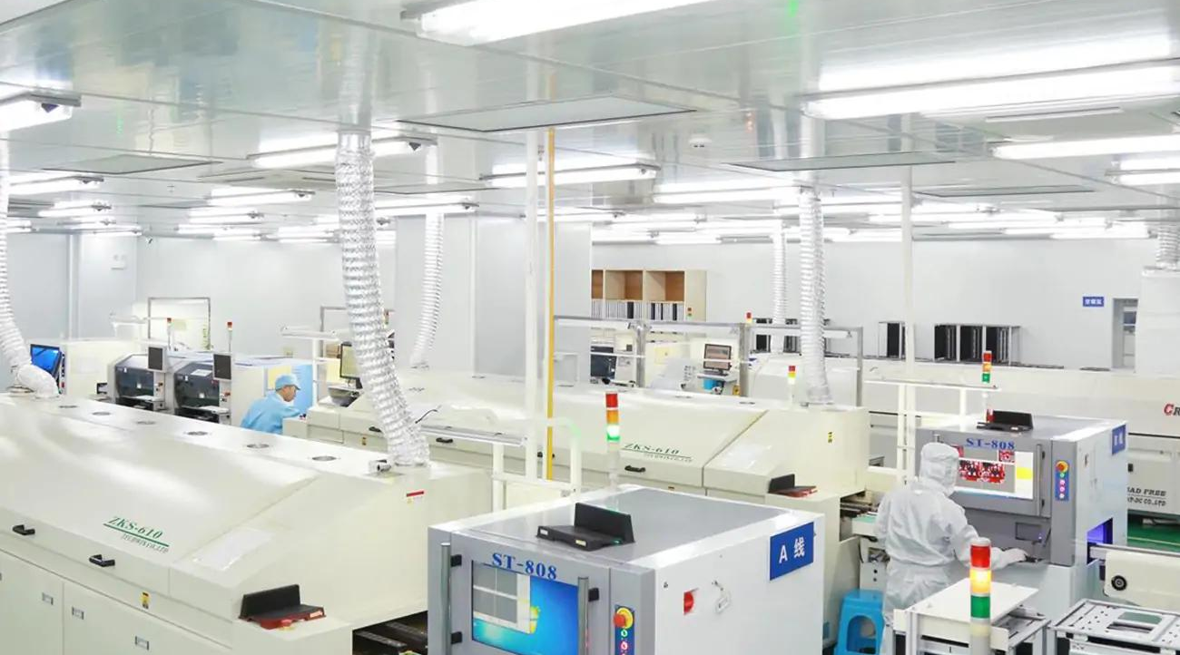
05 实践落地：综合案例分析
第一步：诊断与规划 —— 运用系统性与可视化思维绘制VSM
核心瓶颈：注塑外壳换型耗时过长
注塑工序换型时间长达2小时，严重制约整条产线的产出节奏，是导致交付周期拉长的关键瓶颈环节。
库存浪费：工序间大量半成品积压
SMT与装配工序间存在大量半成品库存，等待时间超过3天，不仅占用资金，还隐藏了生产质量隐患。
15天
交付周期漫长，远超行业平均水平，客户响应滞后。
5天产量
在制品(WIP)积压严重，占用大量资金与仓储空间。
93%
一次合格率偏低，返工返修频繁，大幅增加生产成本。
信息流阻塞：人工Excel传递计划
生产计划依赖Excel表格层层传递，信息延迟严重且极易出错，导致各工序生产节拍无法有效协同。
Notes:
这个案例的背景是一家生产路由器的电子厂，他们面临交付周期长、库存高、质量不稳定这三个典型问题。他们采取的第一步，就是运用系统性和可视化思维，绘制了价值流图。通过VSM，他们很快就找到了问题的症结所在：注塑工序是瓶颈，SMT和装配之间有大量库存浪费，以及信息流不畅。

Slide 21
05 实践落地：综合案例分析
01. 根因分析：数据驱动定位核心问题
02. 实施改善：多维工具综合应用
痛点一：注塑换型时间冗长，效率低下
应用SMED快速换型法，重塑换模流程
将换型时间从2小时大幅缩短至25分钟，设备综合效率(OEE)显著提升18%，彻底突破生产瓶颈。
通过数据回溯与现场调研，锁定根本原因为“缺乏标准化的换模流程”，且现场无专用工具车，导致作业动线混乱，大量时间浪费在寻找工具与重复调整上。
推行JIT生产与电子看板系统，优化库存
在制品(WIP)库存从5天用量降至1.5天，成功释放企业流动资金约80万元，提升资金周转效率。
痛点二：产品一次合格率偏低，成本高企
经质量数据钻取分析，主要源于“新员工操作不熟练”，且回流焊炉温曲线未根据新产品工艺及时更新，导致焊接不良率居高不下。
落地TPM全员维护与标准化作业(SOP)
产品一次合格率从93%攀升至98.5%，生产返工成本大幅降低70%，质量稳定性显著增强。
Notes:
诊断出问题后，我们运用数据驱动思维进行了深入的根因分析。针对换型时间长，我们用5Why分析法找到了是流程和工具的问题；针对质量问题，数据分析指向了人员操作和设备参数的双重因素。
在明确根因后，我们综合运用了各种精益工具进行改善实施：首先用SMED快速换型法解决了生产瓶颈，将换型时间压缩了近80%；其次用JIT和电子看板系统解决了库存积压问题，释放了大量流动资金；最后通过TPM全员生产维护和标准化作业SOP的落地，彻底解决了质量波动问题，大幅提升了一次合格率并降低了返工成本。每一项改善都取得了可量化的显著成果，验证了方案的有效性。

Slide 22
05 实践落地：综合案例分析
固化分享：沉淀方法论与标准
交付周期优化
7天(原15天 / -53%)
在制品库存压降
70%库存显著降低
总结A3报告：系统梳理改善项目的全过程、关键数据与最终成果，形成标准化的A3报告文档，为经验传承提供载体。
全员分享推广：在月度管理会汇报分享解决思路，将验证成功的流程更新为公司标准SOP，并复制推广至其他相关产品线。
设备综合效率(OEE)
+18%生产效能跃升
一次合格率达成
98.5%(同比提升5.5%)
核心价值：通过体系化的复盘与标准固化，实现了效率、成本与质量的三重突破，构建可持续的精益改善闭环。
Notes:
最后，他们用A3报告将整个项目进行了总结和固化，不仅展示了成果，更重要的是分享了方法论，并将成功经验推广到了全公司。最终，我们看到了惊人的成果：交付周期缩短了一半以上，库存降低了70%，OEE提升了18%，一次合格率也大幅提升。这个案例充分展示了体系、工具和思维结合的巨大威力。

Slide 23
06 总结与行动倡议
体系是灵魂
工具是武器
精益、六西格玛等体系为我们提供了正确的价值观和方法论，是指引我们持续前行的核心精神内核。
VSM、SMED、8D等专业工具是我们解决生产现场具体问题、优化流程、提升效率的实用且有力的手段。
思维是根本
实践是关键
系统性、数据驱动、可视化、持续改善的思维模式，是我们应对复杂挑战、实现长远发展的根本保障。
理论必须结合实践，在解决实际生产问题的过程中不断学习、复盘和成长，才能真正将知识转化为价值。
Notes:
最后，我们来总结一下今天的核心要点。体系是我们的灵魂，指引方向；工具是我们的武器，解决问题；思维是我们的根本，决定高度；而实践，则是将一切转化为价值的关键。希望大家记住这四点，体系、工具、思维、实践，它们共同构成了卓越生产管理者的核心能力。

Slide 24
06 总结与行动倡议
从一个小问题开始
绘制一张价值流图
选择你工作中最困扰的一个小问题，尝试运用今天学到的工具（如5Why、鱼骨图）进行分析，在实践中掌握解决问题的逻辑。
选择你负责的一个产品或流程，组织团队绘制一张现状价值流图，直观呈现信息流与物流，精准定位流程中的各类浪费与瓶颈。
建立一个改善小组
拥抱数字化
邀请不同岗位的同事，成立跨职能的改善小组。通过集体智慧，共同拆解、探讨并解决一个具体的业务痛点，实现团队协作共赢。
关注所在领域的数字化管理工具，主动学习数据思维，思考如何通过数据采集、分析与应用，驱动决策优化，全面提升管理效率与精度。
“ 记住，生产管理的提升不是一蹴而就的革命，而是永不停歇的进化。让我们从当下的每一个行动开始，持续精进。”
Notes:
学习的最终目的是行动。我向大家提出四个倡议：第一，从一个小问题开始，动手用5Why或鱼骨图分析一下。第二，尝试为你负责的流程画一张价值流图。第三，和同事们一起成立一个改善小组。第四，关注数字化工具，思考如何用数据赋能管理。记住，改善之路没有终点，让我们从现在开始，迈出第一步。

Slide 25

Q&A
感谢聆听
欢迎提出问题与建议，共同探讨持续改善与未来发展的更多可能
Notes:
我的分享到此结束，感谢大家的聆听。现在是问答环节，大家有任何问题都可以提出来，我们一起交流探讨。谢谢！

